Slide 1

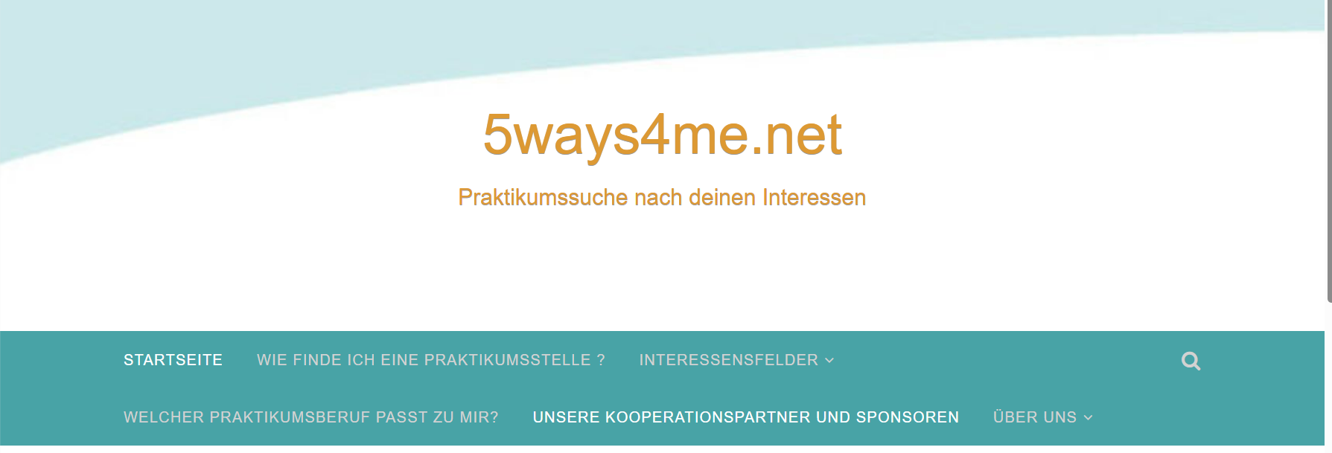
Praktikumsberufe nach Deinen Wünschen
für Bochum
und Herne e.V.
Notes:
Du könntest hier noch das BWP-Logo von Folie 2 übernehmen und oben links einsetzen – die Schrift „Praktikumsberufe nach deinen Wünschen“ somit etwas nach rechts.

Slide 2

Übergang Schule – Beruf – Studium
für Bochum
und Herne e.V.
PRAKTIKUMSPORTAL www.5ways4me.net
Praktikumsmodule
1. Wie finde ich eine Praktikumsstelle ?
2. Wie bewerbe ich mich um Praktikumsstellen ?

Slide 3



Wir danken unseren Sponsoren:
für Bochum
und Herne e.V.
Innung für Sanitär-, Heizung- und Klimatechnik Bochum
Steuerberaterkammer
Westfalen-Lippe
in Kooperation mit der
In Kooperation mit der Bundesagentur für Arbeit
Agentur für Arbeit Bochum

Slide 4


Präsentationsdesign und redaktionelle Beratung:
Jens Kretzschmar
Dozent und Mediengestalter
für Bochum
und Herne e.V.
Gewaltprävention
Deeskalation
Bewerbungstraining
filmproduktion, dokumentation, medienprojekte
Kontakt unter:
www.kontakt@filmeundgeschichten.de
www.d-accord.info
Telefon: 0159 0178 1358

Slide 5
Identifikation
für Bochum
und Herne e.V.
Der BerufsWahlPass für Bochum und Herne e.V.
hat nichts zu tun mit dem Berufswahlpass NRW -
wir haben nur unseren Namen beibehalten
wir hatten früher einen eigenen BerufsWahlPass-
Ordner mit regionalem Bezug zu Bochum und Herne

Slide 6
Praktikums-Module
für Praktika in allgemeinbildenden Schulen
für Bochum
und Herne e.V.
Online-Module
„Wie finde ich eine Praktikumsstelle ?“
„Wie bewerbe ich mich um Praktikumsstellen ?“
Handouts für Schüler/-innen, Lehrer/-innen, Eltern online als pdf (und im Shopsystem in Papierform)

Slide 7
Welche Praktika gibt es
in allgemeinbildenden Schulen?
für Bochum
und Herne e.V.
Orientierungspraktika / Realisierungspraktika
Tagespraktika (auch: „Berufsfelderkundungen“)
Schüler/-innen-Betriebspraktika (Sek. I und II)
Freiwillige Praktika (z.B. in den Ferien)
Langzeitpraktika / Dauerpraktika / andere Formen

Slide 8
Praktikums-Beruf
für Bochum
und Herne e.V.
du bewirbst dich um einen konkreten Praktikums-Beruf !
daher musst du dir über deine konkreten Wünsche
und Interessen klarwerden !
dafür bieten wir dir eine Orientierungshilfe an:
www.5ways4me.net

Slide 9
Praktikums-Beruf finden mit www.5ways4me.net
für Bochum
und Herne e.V.
wir arbeiten mit Interessenfeldern,
nicht mit Berufsfeldern oder Berufsbereichen
du wählst aus Interessenfeldern aus und bekommst
Vorschläge für mögliche Praktikums-Berufe
die richtige Reihenfolge ist also:
1. Praktikumsberuf(e) finden
2. Praktikumstellen suchen

Slide 10
Interessen und Eignung für Berufe
für Bochum
und Herne e.V.
www.5ways4me.net wird ausschließlich durch
deine Wünsche und Interessen gesteuert
ob du für bestimmte Berufe geeignet bist, klärst du am besten mit deiner Berufsberaterin / deinem Berufsberater bei der Agentur für Arbeit ab
Notes:
Hier könnten die ersten beiden Zeilen gemeinsam einfliegen.

Slide 11
Unter „Beruf“ verstehen wir:
Seite 1
für Bochum
und Herne e.V.
betriebliche Ausbildungen:
Berufe, die in einem Betrieb oder Unternehmen erlernt
werden und bestimmte Beamtenausbildungen
schulische Ausbildungen:
Berufe, die an einer Berufsfachschule erlernt werden
Notes:
Hier könnten die Überschriften und die Zeilen unter den Überschriften gleichzeitig einfliegen.

Slide 12
Unter „Beruf“ verstehen wir:
Seite 2
für Bochum
und Herne e.V.
Duale Studiengänge:
Berufe, die in einer Kombination aus Ausbildung /
Praxis und Studium erlernt werden einschließlich
Beamtenausbildungen des gehobenen Dienstes
Zielberufe nach akademischem Studium:
Berufe, die man nach einem Studium ausübt
Notes:
Hier könnten die Überschriften und die Zeilen unter den Überschriften gleichzeitig einfliegen.

Slide 13
Interessenfelder
in www.5ways4me.net
für Bochum
und Herne e.V.
wenn du im Menuepunkt „Interessenfelder“ mit der Maus auf das Zeichen „>“ des einzelnen Interessenfeldes klickst, wird es dir kurz erklärt
im Menuepunkt „Welcher Praktikumsberuf passt
zu mir ?“ kannst du Interessenfelder auswählen und
dazu passende Berufsvorschläge finden
rufe bei Bedarf dazu parallel die Seiten im Handout auf

Slide 14
Interessenfelder
in www.5ways4me.net
für Bochum
und Herne e.V.
Wir unterscheiden zwei Arten von Interessenfeldern:
„allgemeine“ Interessenfelder
„akademische“ Interessenfelder
Such´ dir aus, in welchem Bereich du surfen möchtest –
oder in beiden. Am Besten wird darüber im Berufswahl-unterricht der Schule gesprochen.

Slide 15
„Allgemeine“ Interessenfelder
für Bochum
und Herne e.V.
1 Menschen beraten, Menschen weiter helfen
2 Pädagogik, Erziehung
3 Medizin, Pflege, Praxis, Körperpflege, Gesundheit, Reha
4 draußen arbeiten (zumindest teilweise)
5 im Büro, in einer Verwaltung arbeiten
6 in einer Werkstatt arbeiten
7 in einem Labor arbeiten
8 in einer Praxis arbeiten
9 Fremdsprachen anwenden
10 handwerklich arbeiten, mit den Händen etwas tun
11 mit Technik zu tun haben
12 konstruieren, planen, zeichnen
13 Elektrotechnik, Elektronik, Informatik
14 Ernährung, Hauswirtschaft, Lebensmittel
15 mit Holz arbeiten
16 mit Metallen arbeiten
17 mit Bekleidung, Textilien, Stoffen, Schmuck zu tun
haben
18 Bau und Baunebengewerbe, Architektur
19 Kraftfahrzeuge – KFZ, Autos, Zweiräder
20 Medien, Mediengestaltung, Druck, Fotos, Fotodesign
21 Gestaltung allgemein, Kreativität
22 Computer bei der Arbeit einsetzen, anwenden
23 Banken, Versicherungen, Sozial- und Krankenversicherungen
24 Werbung, Marketing
25 verkaufen
26 mit Kindern zu tun haben
27 Sport, Freizeit
28 Natur, Naturwissenschaften, Umwelt, Umweltschutz
29 Kunst, Kultur, Bücher, Bibliotheken
30 Musik
31 Tourismus, Hotel, Gaststätten
32 Innere und äußere Sicherheit, Recht, Ordnung, Verteidigung
33 mit Tieren zu tun haben
34 besonders interessant mit Abitur / Fachhochschulreife

Slide 16
„Akademische“ Interessenfelder
für Bochum
und Herne e.V.
A Soziale und kulturelle Zusammenhänge, Sozialforschung, Philosophie
B Welt der Wirtschaft, Finanzen und Immobilien
C Ingenieurwissenschaften und Technik
D Medizin, Pflegewissenschaften. Pharmazie, Biologie, Gesundheit
E Geographie, andere Länder und Kontinente, Sprachen
F Recht, Justiz, Ordnung, innere und äußere Sicherheit
G Bildung, Sozialarbeit und das Zusammenleben in der Gesellschaft
H Geschichte und historische Forschung
I Bild, Ton, Film, Theater, Medien
K Natur, Naturwissenschaften und Umwelt
L Kunst, Kultur, Musik, Schauspiel

Slide 17
Wie arbeitest du mit den Interessenfeldern ?
1. rufe bei Bedarf im Handout die Hinweise zur Vorgehensweise auf
2. klicke mit der Maus auf das Zeichen „>“ bei den einzelnen Interessen-
feldern, die dich auf den ersten Blick interessieren – sie werden dann
kurz erklärt
3. wenn dich das Interessenfeld näher interessiert, kannst du es im
Menuepunkt „Welcher Praktikumsberuf passt zu mir ?“ auswählen
und bekommst dann dazu Berufsvorschläge – du kannst auch zwei
Interessenfelder miteinander kombinieren
4. so kannst du weitermachen mit anderen Interessenfeldern
5. bei allen Berufen findest du ein Rollmenue mit „Tipps zur
Praktikumssuche“
für Bochum
und Herne e.V.

Slide 18

Deine Praktikumsmappe
für Bochum
und Herne e.V.
im Portal findest du einen Link zur online-Praktikumsmappe
im Portal findest du auch einen Link zum Shop-System

Slide 19
Deine Motivation
für Bochum
und Herne e.V.
Finde deine Interessen und folge ihnen
in einem für dich stimmigen Praktikum !
Wir wünschen dir viel Freude und Erfolg
bei deiner Nutzung unseres Angebots !
Im Modul „Wie bewerbe ich mich um Praktikumsstellen ?“ bekommst du Tipps für eine erfolgreiche Bewerbung.
Im Portal findest du den entsprechenden Link dahin.

